Slide 1
代码审查（静态单元测试）
19、20组第一次讨论课

Slide 2
静态单元测试
预备
准备
重做
检查
验证
退出

Slide 3
步骤1：预备
1、单元的作者确保被测单元已经可以进行检查
2、构造检查小组（角色分工）
3、提前两三天通知小组成员，提供待检查工作包副本以便小组提前阅读

Slide 4
步骤1：预备
主持人：杨亚杰
作者：乔翱、孙志成
检查人员：王骞仟，孙楠，李文玲
记录人员：张晶晶，王傲扬，谢雨倩，张志远

Slide 5
步骤2：准备
1、测试组向开发组提问
2、测试组向开发组提出潜在的变更请求
3、建议改进的机会

Slide 6
步骤3：检查
作者讲解代码使用的逻辑
展示人员逐行阅读代码。此时检查人员可以提出问题及修复错误的大概建议，由作者在会后决定采取何种修正措施。
记录人员记录变更请求和修复问题的建议。
主持人确保会议始终围绕检查过程以实现会议的目标。
会议末尾，决定是否需要进行另一次会议继续检查代码。如无新会议，则进入步骤4：重做。

Slide 7
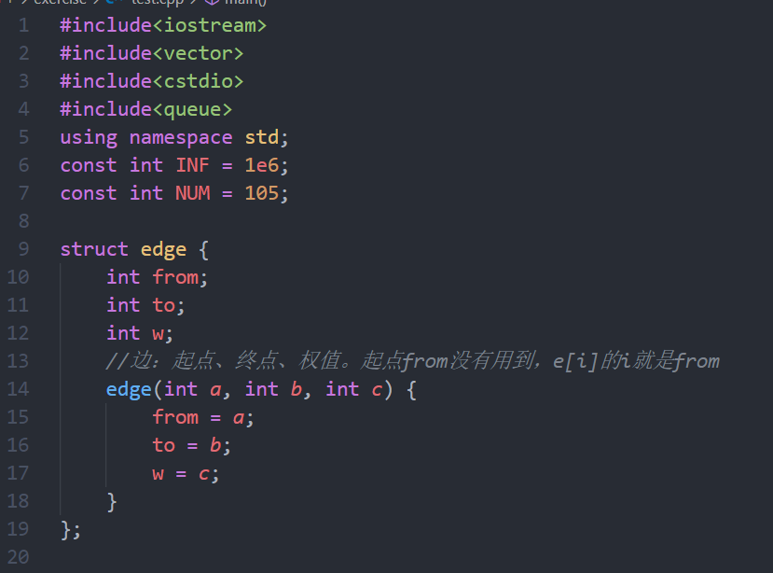
检查
Dijkstra

Slide 8
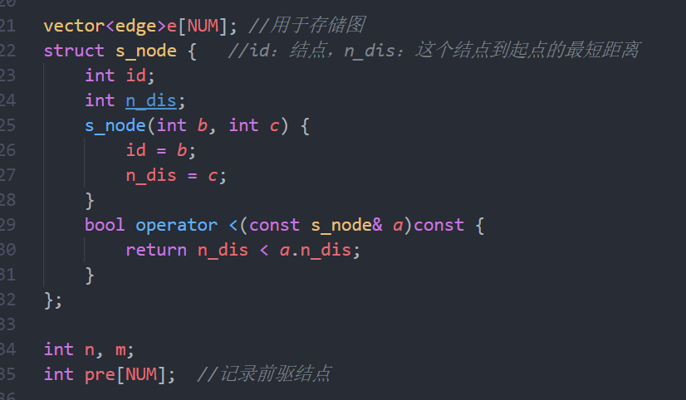
检查
Dijkstra

Slide 9
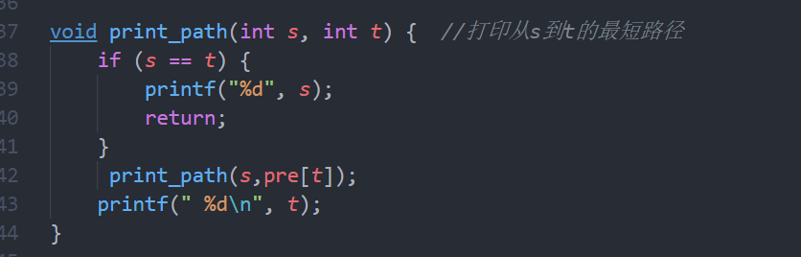
检查
Dijkstra

Slide 10
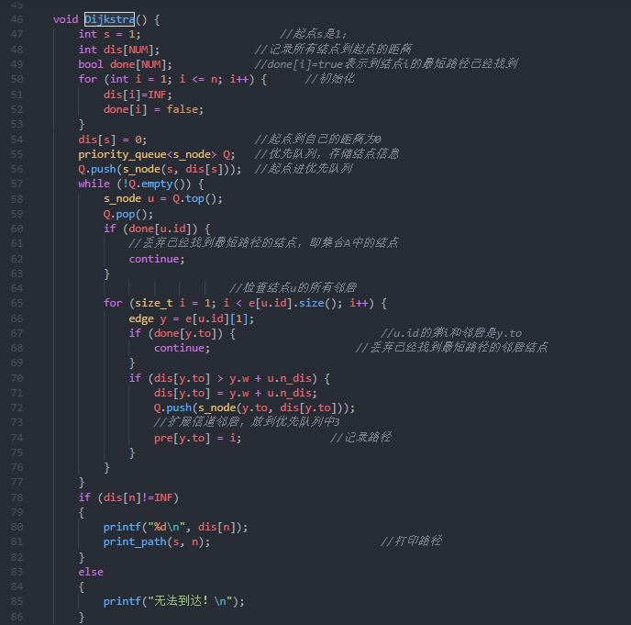
检查
Dijkstra

Slide 11
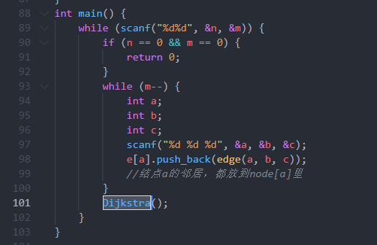
检查
Dijkstra

Slide 12
步骤4：重做
1、记录人员生成会议总结
2、会议记录
3、会议结束后，指定时间内，解决变更请求

Slide 13
步骤5：验证
检查变更请求中记录的修改后的代码，确保建议的改进已被正确实现

Slide 14
步骤6：退出
1、确保单元中的每行代码都被检查了。
2、如果错误过多（超过5%的代码行数），则在作者修正错误之后需要二次检查。
3、作者和检查人员达成一致
4、所有的变更请求都已存档，并由主持人或其他人员验证。
5、分发会议总结给所有检查小组人员。

Slide 15
变异测试
1、设计测试套件
2、生成变异体
3、对变异体执行测试套件
4、分析，计算变异分数

Slide 16
变异测试
样例一：
4 4
1 3 2
3 4 6
1 2 4
2 4 2
预期输出：
6
1 2 4
样例二：
7 3
1 2 5
3 4 7
2 6 6
预期输出：
无法到达
样例三：
5 8
1 2 3
2 4 2
1 3 1
2 3 2
3 4 4
4 5 9
3 5 4
2 5 6
预期输出：
5
1 3 5
样例四：
7 7
1 3 4
2 5 6
1 5 3
1 4 5
6 7 5
2 7 1
2 3 2
预期输出：
7
1 3 2 7
样例五：
3 2
1 2 1
1 3 1
预期输出：
1
1 3
样例六：
4 2
2 3 5
4 3 6
预期输出：
不可到达

Slide 17
变异测试
变异体1：去掉 if (done[u.id]) {
continue;
}
变异体2：if (dis[y.to] < y.w + u.n_dis)
变异体3：去掉 if (done[y.to]) { continue; }
变异体4：for (size_t i = 0; i < e[u.id].size()-1; i++)
变异体5：去掉dis[i]=INF;
变异体6：dis[s] = 1;

Slide 18
变异测试
经测试，变异体1和变异体3是等价变异体,其他变异体被杀死
变异分数为：4/(6-2)*100%=100%

Slide 19
代码审查（静态单元测试）
End

